Slide 1
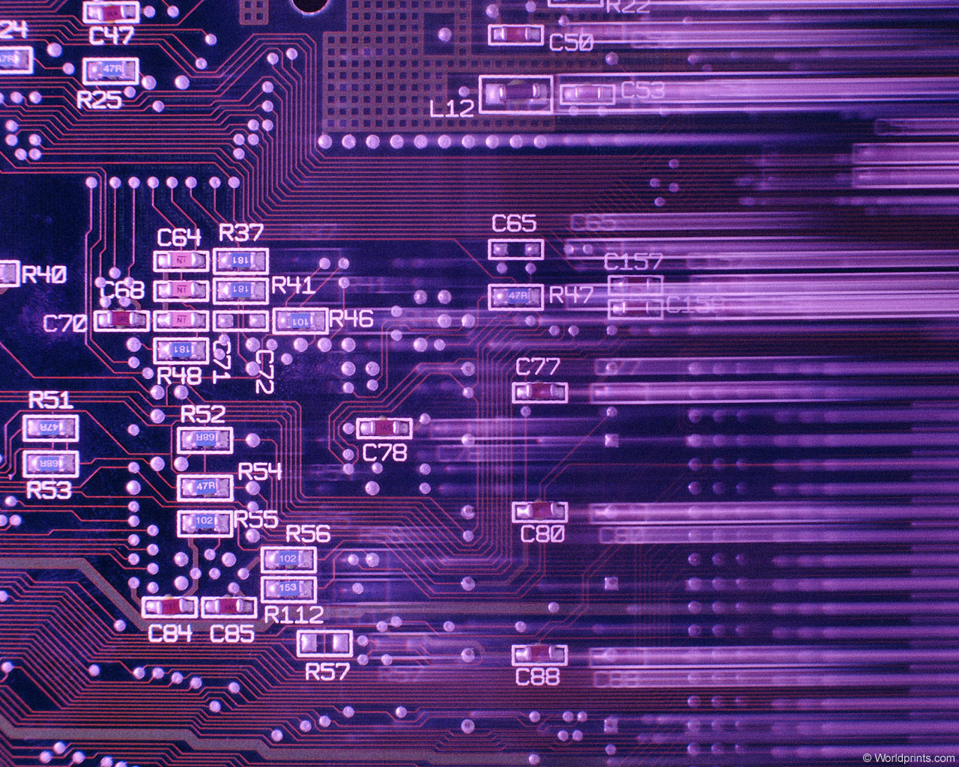
Компьютерные вирусы
Выполнил:
Студент группы
1ИСиП-19-1
Мамонов Антон

Slide 2
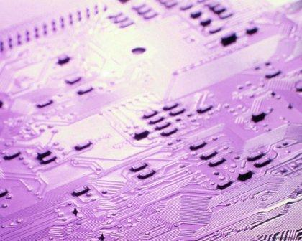
кмпьютерные вирусы
Объем обрабатываемой информации возросли за последние полвека на несколько порядков;
Информация приобрела стоимость, которую во многих случаях даже невозможно подсчитать;
Доступ к определенным данным позволяет контролировать значительные материальные и финансовые ценности;
Обрабатываемые данные стали чрезвычайно многообразными, а не исключительно текстовыми;
Субъектами информационных процессов теперь являются не только люди, но и созданные ими автоматизированные системы, действующие по заложенной в них программе.

Slide 3
компьютерные вирусы
Взрывной характер распространения локальных сетей, Интернета и повсеместное использование электронной почты чрезвычайно ускорили распространение вирусов.
Локальная вирусная эпидемия может быстро распространиться по другим подразделениям компании и даже по всему миру, если зараженные файлы рассылаются посредством электронной почты.
Основная угроза заражения исходит от файлов, которые предоставляются в совместное пользование, а затем открываются и применяются многими пользователями.

Slide 4
компьютерные вирусы
История. Первые самовоспроизводящиеся программы
Основы теории самовоспроизводящихся механизмов заложил американец венгерского происхождения Джон фон Нейман (John von Neumann), который в 1951 предложил метод создания таких механизмов.
Появление первых компьютерных вирусов зачастую ошибочно относят к 70-м, и даже 60-м годам XX века.

Slide 5
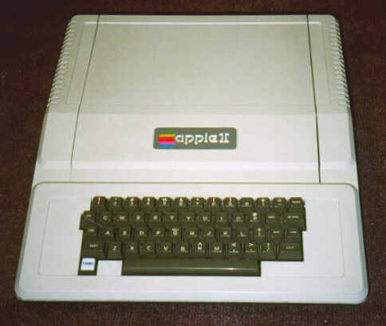
компьютерные вирусы
История. Первые вирусы.
С появлением первых персональных компьютеров Apple в 1977 и развитием сетевой инфраструктуры начинается новая эпоха истории вирусов.
Появились первые программы-вандалы, которые под видом полезных программ выкладывались на BBS, однако после запуска уничтожали данные пользователей.
В это же время появляются троянские программы-вандалы, проявляющие свою деструктивную сущность лишь через время или при определенных условиях.
Компьютер
Apple II
(1977 год)

Slide 6
компьютерные вирусы
История. Грязная дюжина.
В 1985 Том Нефф начал распространять по различным BBS список «Грязная дюжина — список опасных загружаемых программ» («The Dirty Dozen — An Unloaded Program Alert List»), в котором были перечислены известные на тот момент программы-вандалы.
В дальнейшем этот список, включающий большинство выявленных троянских программ и «взломанные» или переименованные копии коммерческого программного обеспечения для MS DOS, стал широко известен и получил сокращенное название «грязная дюжина» (dirty dozen).

Slide 7
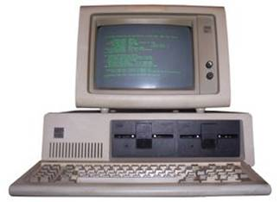
компьютерные вирусы
История. Первые вирусные эпидемии .
Очередным этапом развития вирусов считается 1987 год. К этому моменту получили широкое распространения сравнительно дешевые компьютеры IBM PC, что привело к резкому увеличению масштаба заражения компьютерными вирусами. Именно в 1987 вспыхнули сразу три крупные эпидемии компьютерных вирусов.
Компьютер
IBM PC
(1987 год)

Slide 8
компьютерные вирусы
История. Brain и другие .
Первая эпидемия 1987 была вызвана вирусом Brain (также известен как Пакистанский вирус), который был разработан братьями Амджатом и Базитом Алви в 1986 и был обнаружен летом 1987.
Вирус выводил на экран зараженного ПК телефон принадлежащей братьям мастерской по ремонту компьютеров.
Неожиданно для всех The Brain вышел за границы Пакистана и заразил сотни компьютеров по всему миру.
Вирус Brain являлся также и первым стелс-вирусом — при попытке чтения зараженного сектора он «подставлял» его незараженный оригинал.

Slide 9
компьютерные вирусы
История. Brain и другие .
Последняя вирусная эпидемия разразилась перед самым Новым годом, 30 декабря 1987. Её вызвал вирус, обнаруженный в Иерусалимском Университете (Израиль). Хотя существенного вреда этот вирус не принес, он быстро распространился по всему миру.
В пятницу 13 мая 1988 сразу несколько фирм и университетов нескольких стран мира «познакомились» с вирусом «Jerusalem» — в этот день вирус уничтожал файлы при их запуске. Это, пожалуй, один из первых MS-DOS-вирусов, ставший причиной настоящей пандемии — сообщения о зараженных компьютерах поступали из Европы, Америки и Ближнего Востока.

Slide 10
компьютерные вирусы
Глобализация проблемы вирусов.
Начиная с 1990 года проблема вирусов начинает принимать глобальные размах.
В Болгарии открывается первая в мире специализированная BBS, с которой каждый желающий может скачать свежий вирус. Начинают открываться конференции Usenet по вопросам написания вирусов. В этом же году выходит «Маленькая Черная Книжка о Компьютерных Вирусах» Марка Людвига.
На проблему противостояния вирусам были вынуждены обратить внимание крупные компании — выходит Symantec Norton Antivirus.
Счет известных вирусов уже идет на тысячи.

Slide 11
компьютерные вирусы
Глобализация проблемы вирусов.
Самым масштабным, по мнению Агентства The Associated Press , был ущерб от эпидемии вируса Sasser и его модификаций в 2004 году.
Написанный 18-летним немцем червь вызывал постоянные перезагрузки компьютера и сумел заразить более миллиона компьютеров по всему миру.

Slide 12
компьютерные вирусы
Вирус - это компьютерная программа, прикрепляющая при запуске свою копию к другой компьютерной программе или документу. При запуске зараженной программы или открытии документа, содержащего макровирус, вирус активизируется и прикрепляет себя к другим программам и документам.
Как правило, вирусы создаются с определенной целью, например для вывода сообщения в заданный день. Другие вирусы могут быть запрограммированы на уничтожение данных путем повреждения программ, удаления файлов или форматирования дисков.

Slide 13
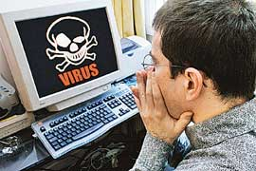
компьютерные вирусы
Классификация компьютерных вирусов.
В настоящее время известно более 5000 программных вирусов, их можно классифицировать по:
среде обитания;
способу заражения среды обитания;
воздействию;
особенностям алгоритма.

Slide 14
компьютерные вирусы
Классификация компьютерных вирусов по среде обитания.
вирусы
файловые
сетевые
загрузочные
макровирусы

Slide 15
компьютерные вирусы
Классификация компьютерных вирусов по способу заражения среды обитания.
вирусы
резидентные
неризедентные

Slide 16
компьютерные вирусы
Классификация компьютерных вирусов по воздействию.
вирусы
не опасные
опасные
очень опасные

Slide 17
компьютерные вирусы
Классификация компьютерных вирусов по особенности алгоритма.
вирусы
паразитические
репликаторы
троянские
невидимки
мутанты

Slide 18

компьютерные вирусы
Файловые вирусы. Простые файловые вирусы.
Файловые вирусы поражают исполняемые файлы.
Файловые вирусы не всегда резидентные.
Заражая файл, вирус внедряется в его код таким образом чтобы при запуске инфицированного файла получить управление в первую очередь.
Кроме своей основной функции – размножения, вирус вполне может сделать что-нибудь замысловатое (сказать, спросить, сыграть и т.д.)
Файловый вирус обнаруживается по изменённому коду исполняемого файла

Slide 19
компьютерные вирусы
Файловые вирусы. Шифрованные и полиморфные вирусы, стелс-вирусы.
Шифрованные вирусы – вирусы, часть кода которых была зашифрована, вторая часть называется расшиф-ровщик
Полиморфные вирусы – шифрованные вирусы, копии которых различаются
Стелс-вирус – может не просто исказить информацию о заражённом файле но даже временно излечить его (например, при открытии), а по окончании работы с файлом снова его заразить

Slide 20
компьютерные вирусы
Загрузочные вирусы.
Загрузочные вирусы состоят из головы и хвоста (может быть пустым)
BIOS
(ПЗУ)
ЗОС
(диск)
опер-я сис-ма
(диск)
BIOS
(ПЗУ)
ВИРУС
ЗОС
(диск)
опер-я сис-ма
(диск)
Никогда не оставляйте дискет в дисководе А!!!

Slide 21
компьютерные вирусы
Сетевые вирусы. Интернет - черви.
Интернет – черви -главная угроза пользователей Интернет, большинство из них почтовые черви
Черви делятся на червей запускающихся самостоятельно и активизирующихся только если пользователь сохранит и запустит присоединённый к письму файл
Вложенные функции червей помимо размножения чрезвычайно разнообразны (установка трояна, уничтожает информацию, может парализовать работу человека или целой организации перегрузив каналы связи)

Slide 22
компьютерные вирусы
Сетевые вирусы. Троянские программы и утилиты скрытого администрирования.
Часто являются спутниками сетевых червей
Делятся на три основных класса
Логические(временные) бомбы
Шпоны
BackDoor программы
Регулярно обновляйте антивирусную базу!!!

Slide 23
компьютерные вирусы
Макро-вирусы.
Данные вирусы являются макросами, хранящимися во внешних файлах программного обеспечения (документах Microsoft Office, Autocad, CorelDraw)
Макро-вирус может отформатировать ваш винчестер или просто удалить информацию, украсть какие-либо файлы или пароли и отправить их по электронной почте
Регулярно обновляйте антивирусную базу!!!

